Slide 1
Address Translation & IRAM Cache
Omri Dassa & Ori Yeffet
Group 327
Advisor: Nadav Rotter
28/05/19

Slide 2
Agenda
Overview
Address Translation
Introduction
Method
Results
Area considerations
IRAM Cache
Introduction
Method
Results
Area considerations
Summary

Slide 3
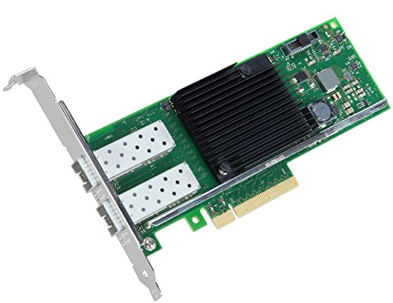
Overview
NICs (Network Interface Controllers) are the gateway to the Internet
Our challenges to face in this projects are:
Address Translation
IRAM address space
Fortville
Notes:
אנחנו חלק מצוות המפתח כרטיס תקשורת
כתבנו ב VERILOG

Slide 4
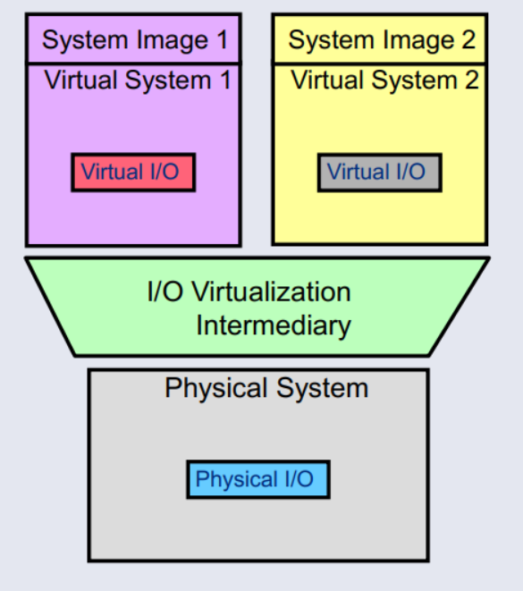
Address Translation - Introduction
Much higher traffic performance is required.
Several processes from several hosts must run in parallel.
Public memory space
2 Output Lanes: Performance- Yes/No
30% higher clock rate
Notes:
מה הבעיה?
מה שונה: עד היום פונקציות התרגום היו עבור הוסט יחיד.
לא היה הבדל בין גישה שדורשת פרפורמנס לבין כזו שלא
תדר השעון גדל ב 30%

Slide 5
Address Translation – Method (1)
Address:15
PF Number:5
Protection: y/n
Address:15
Trans Valid:y/n
Fast Lane: y/n
Address:34
PF Number:5
VF Number:3
Host Num:2

Slide 6
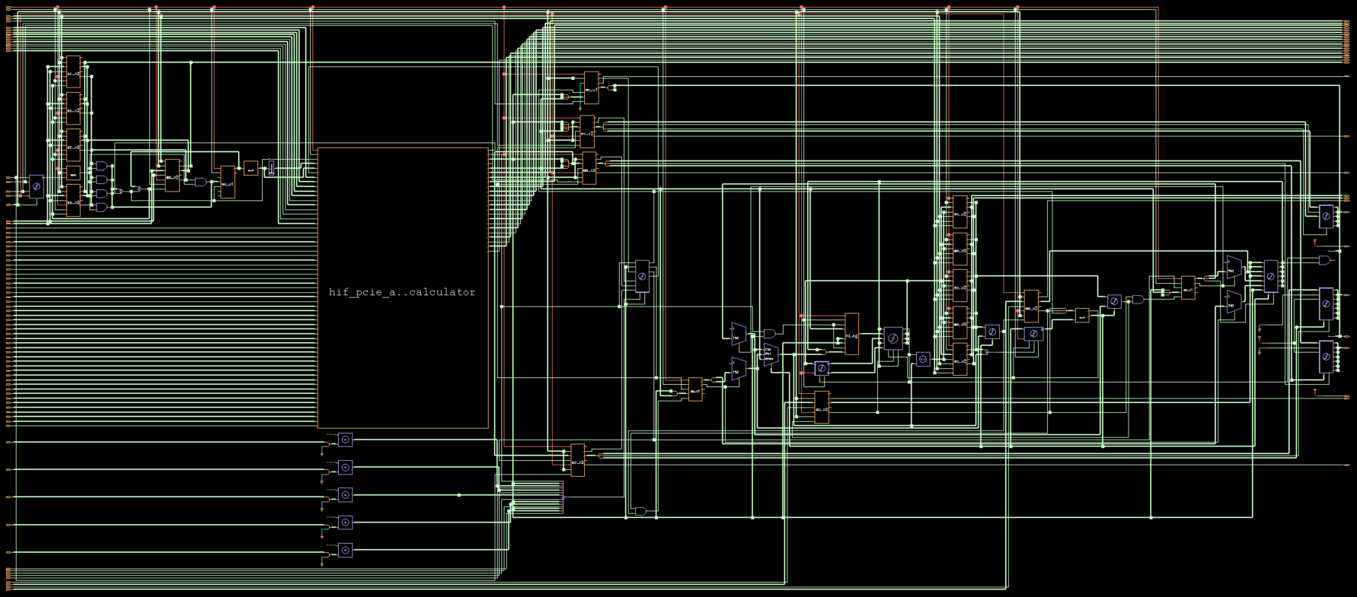
Address Translation – Method (2)

Slide 7
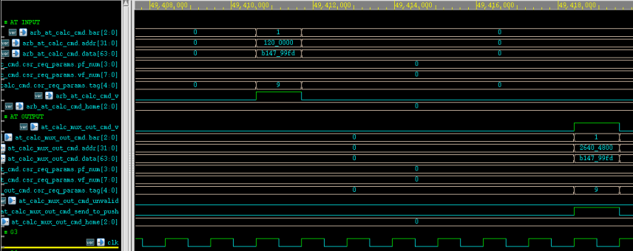
Address Translation – Results (1)

Slide 8
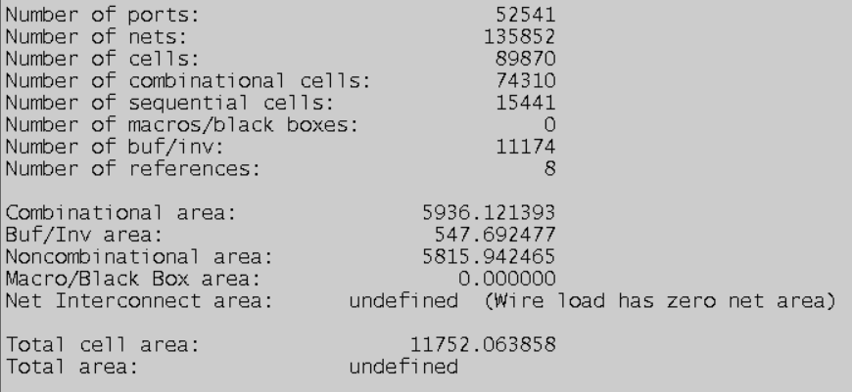
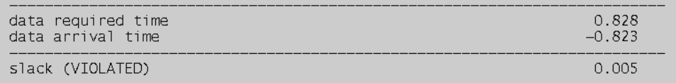
Address Translation – Results (2)
Area:
Timing:

Slide 9
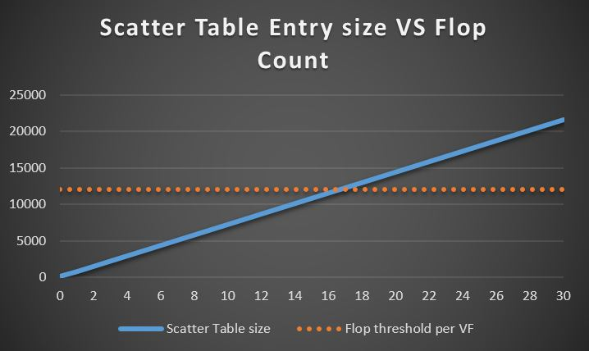
Address Translation – Area Considerations
Notes:
אנו תומכים ב 2 שיטות תירגום:
בסיס + גודל
טבלת מיפוי – תופס הרבה מקום

Slide 10
IRAM Cache - Introduction
Limited memory space dedicated to Instruction.
There is a need for dynamically increase of the IRAM space for allowing more features.
Notes:
מה בעיה?
גודל זכרון הכתובות
פיטשרים
מה שונה/מיוחד:
2 שיטות להגנה על דפים

Slide 11
IRAM Cache – Method (1)

Slide 12
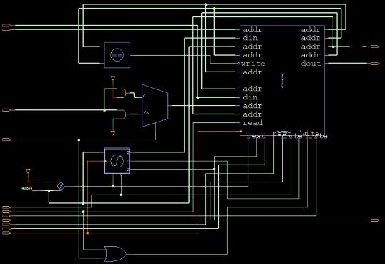
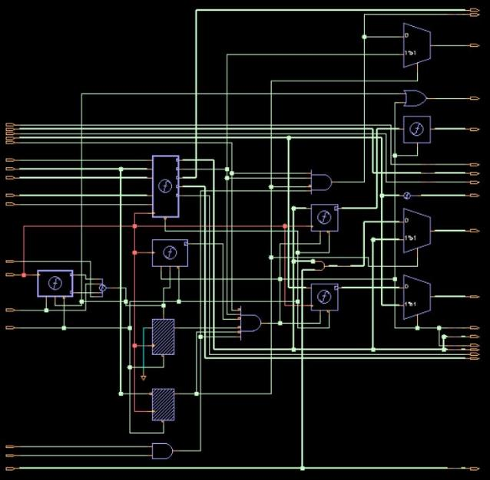
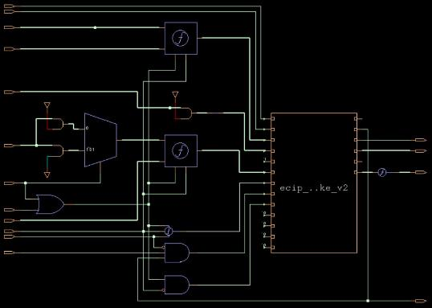
IRAM Cache – Method (2)
LRU
MISS HANDLER
CAM

Slide 13
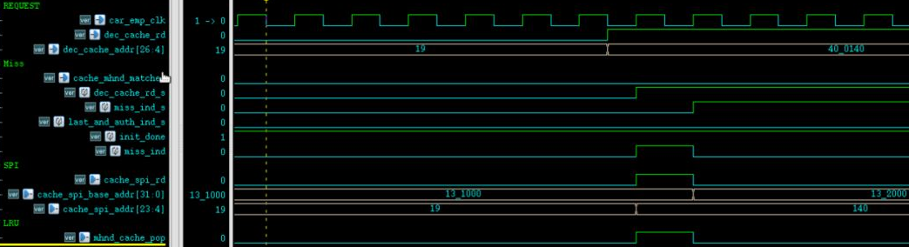
IRAM Cache – Results (1)

Slide 14
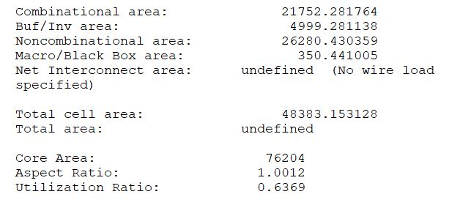
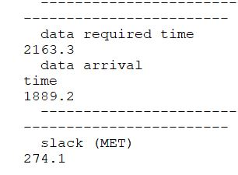
IRAM Cache – Results (2)
Area:
Timing:

Slide 15
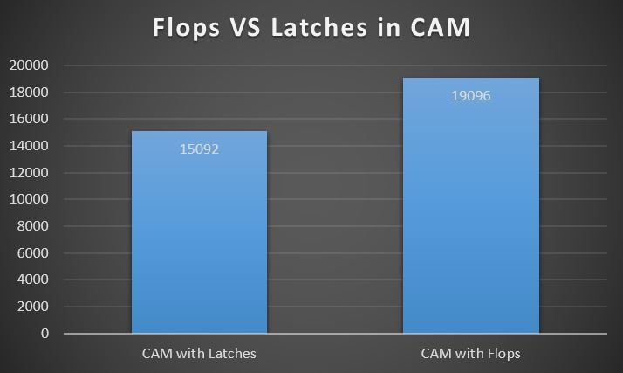
IRAM Cache – Area Considerations (1)
~21%

Slide 16
Summary
Multi core NIC
Enable more features of future product updates
Allow more flexibility to the users of the NIC
Undamage the product latency

Slide 18
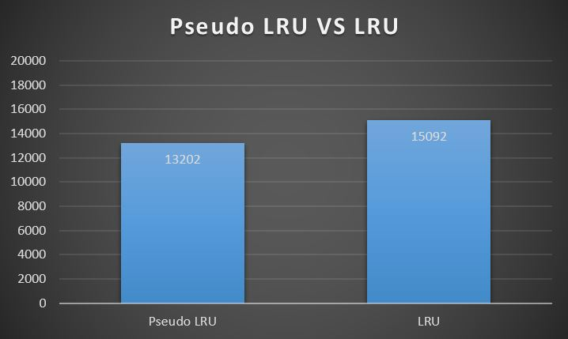
IRAM Cache – Area Considerations (1)
~12%

